Slide 1
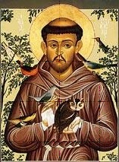
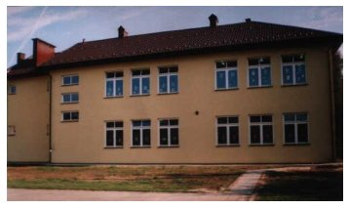
MAŁY MISTRZ
SZKOŁA PODSTAWOWA IM. ŚWIĘTEGO FRANCISZKA Z ASYŻU W ŁABOWEJ
KLASY : Ia , Ib

Slide 2
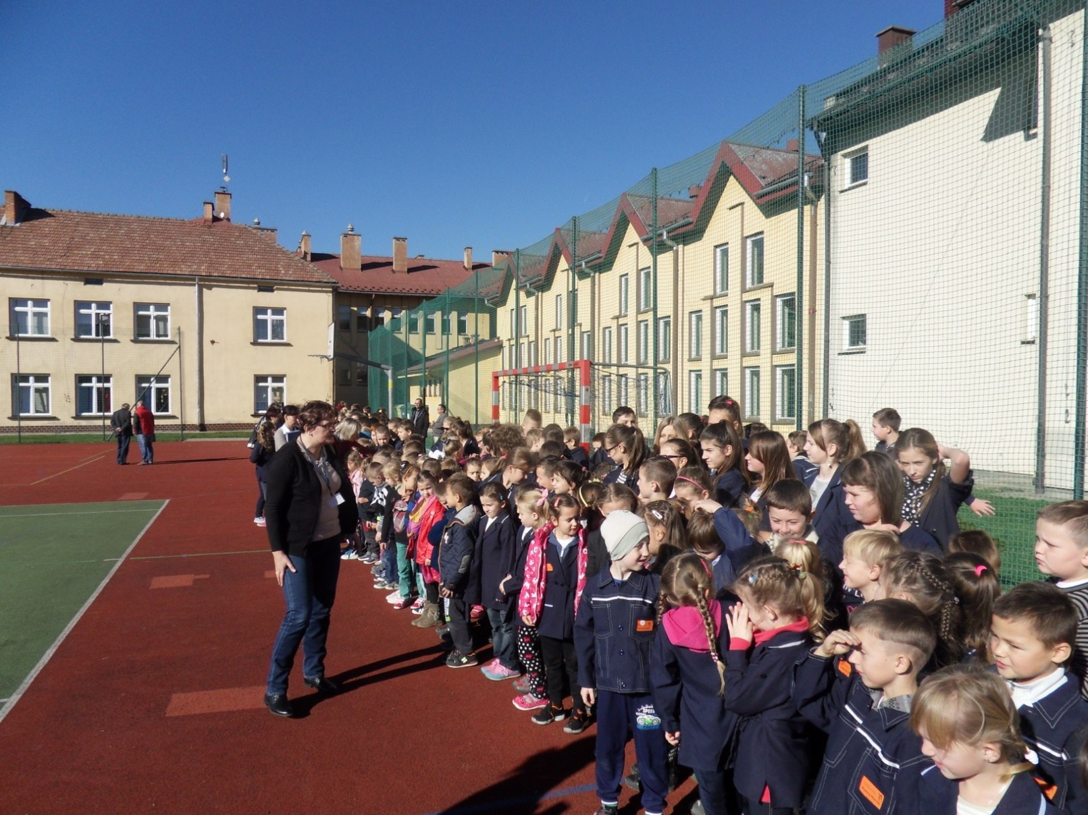

Slide 3
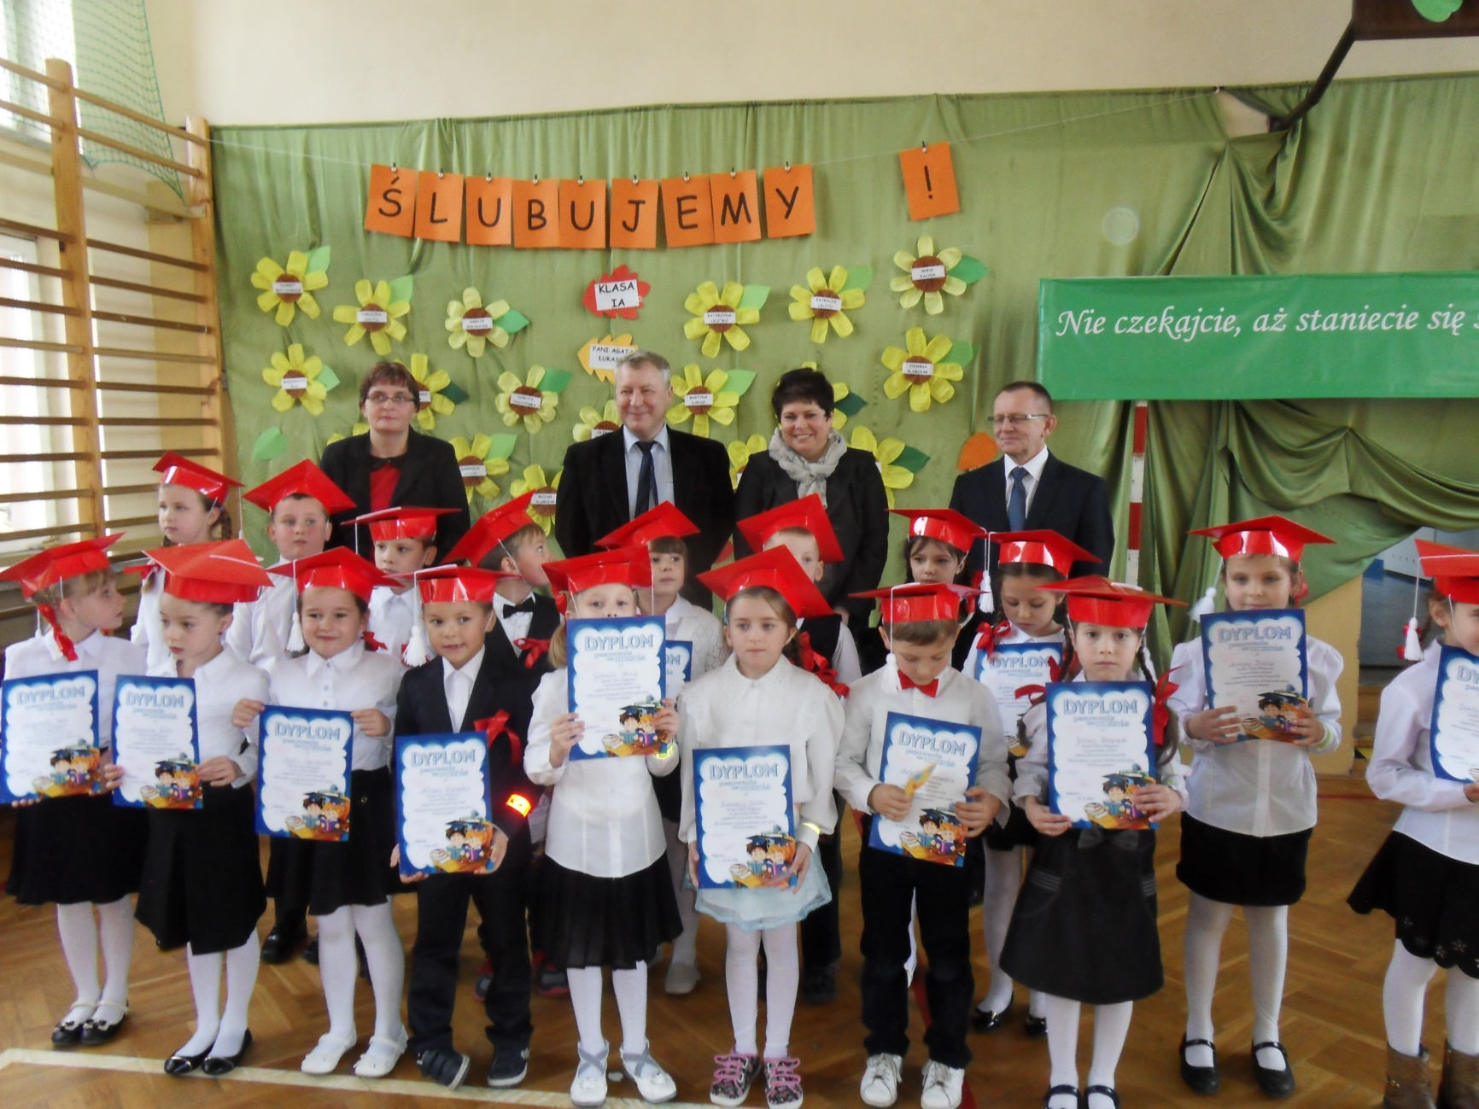
KLASA I A

Slide 4
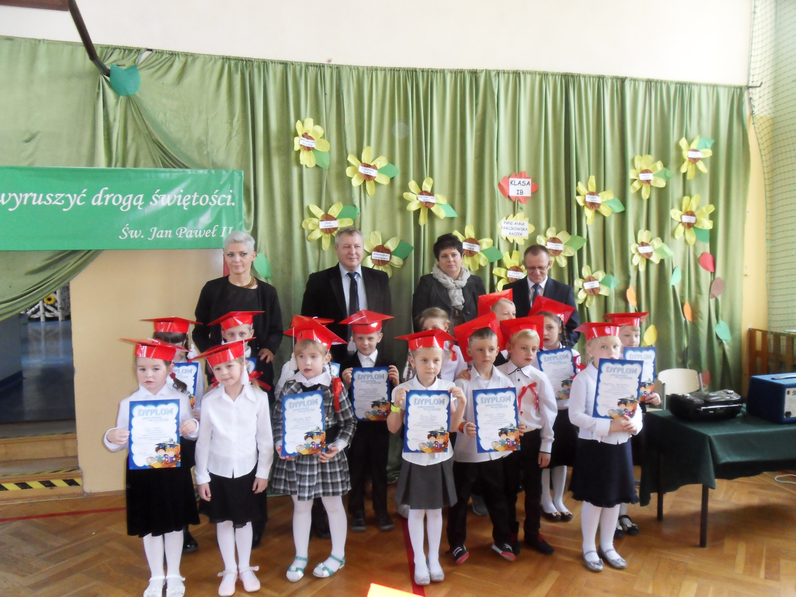
KLASA I B

Slide 5
ZESPÓŁ SZKOLNO-GIMNAZJALNY W ŁABOWEJ
Szkoła Podstawowa im. Świętego Franciszka z Asyżu w Łabowej
KLASA I a | KLASA I b
wych. mgr Agata Łukasik | wych. mgr Anna Pawlikowska-Raczek
1.Kamil Izworski | 1.Nadia Barnowska
2.Mikołaj Kądziołka | 2.Dominika Bienias (nieobecna)
3.Barbara Klimczak | 3.Ewelina Cabak
4.Joanna Klimczak | 4.Lena Czajka
5.Michał Klimczak | 5.Karina Dąbek
6.Miłosz Kłębczyk | 6.Filip Gaborek
7.Małgorzata Król | 7.Miłosz Kubisz
8.Martyna Kubisz | 8.Marcin Kuzera
9.Katarzyna Leletko | 9.Maksymilian Mirek
10.Karolina Lelito | 10.Małgorzata Ogórek
11.Patrycja Lelito | 11.Zuzanna Plata
12.Hubert Matyjewicz | 12.Maksymilian Potoczek
13.Hubert Przewoźnik | 13.Adrian Ruman
14.Aleksandra Rolka | 14.Magdalena Żarnowska
15.Gabriela Stach | 15.Anna Drożdż
16.Amelia Szkaradek
17.Oliwier Szymanek
18.Dorota Tuczyńska
19.Anna Zaczek
NAUCZYCIEL W-F-u: mgr Monika Piątek

Slide 6
CELE PROGRAMU
Głównymi celami stawianymi przed programem Mały Mistrz są:
Poprawa stanu zdrowia, sprawności fizycznej i umiejętności ruchowych uczniów klas I-III.
Wsparcie nauczycieli edukacji wczesnoszkolnej i wychowania fizycznego w zaplanowaniu i przeprowadzeniu ciekawych zajęć wychowania fizycznego i edukacji zdrowotnej.
Promowanie nowych, atrakcyjnych form zajęć ruchowych zgodnych z nową podstawą programową.
Monitorowanie stanu zdrowia, rozwoju fizycznego i sprawności fizycznej uczniów klas I-III szkół podstawowych.
Określenie preferencji w wyborze aktywności fizycznej uczniów.
Zachęcenie uczniów do podejmowania nowych form aktywności fizycznej.

Slide 7
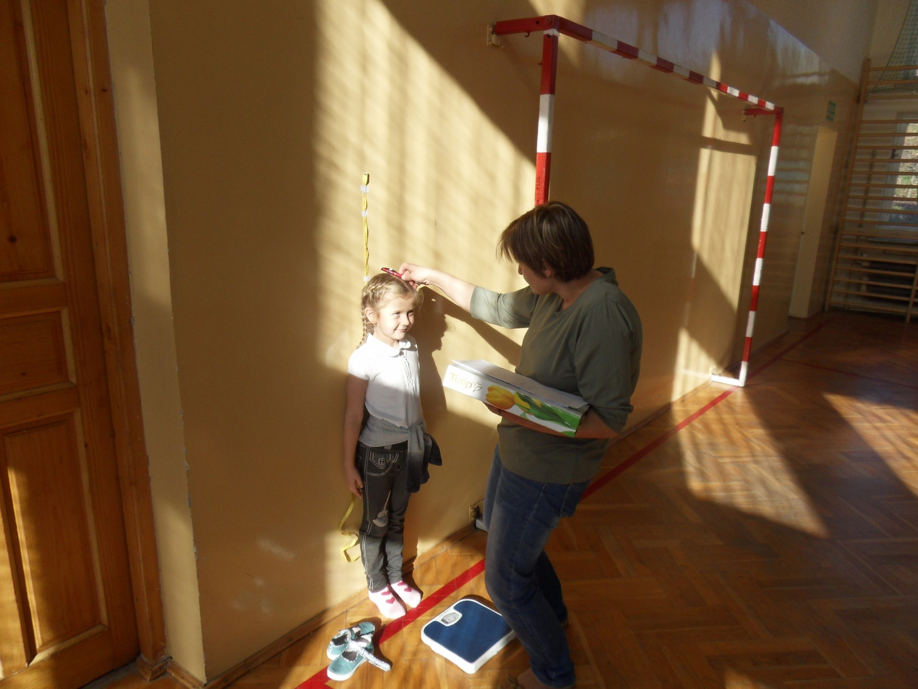
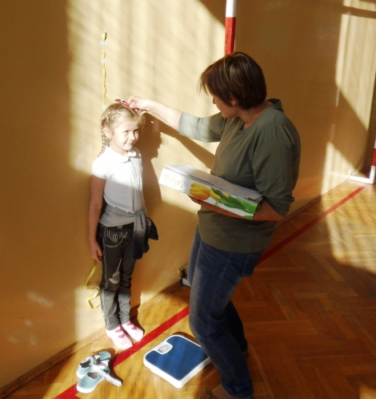
POMIAR WAGI I WZROSTU, OCENA POSTAWY CIAŁA
Jedną z pierwszych czynności po przystąpieniu do realizacji programu „Mały Mistrz” , było zmierzenie, zważenie i ocena postawy ciała jego uczestników, czyli uczniów klasy Ia oraz Ib.
Do współpracy zaprosiliśmy szkolną panią higienistkę.

Slide 8
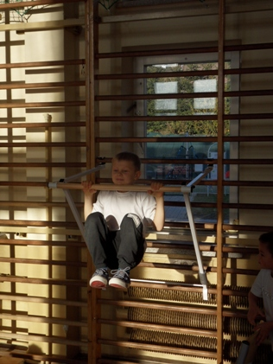
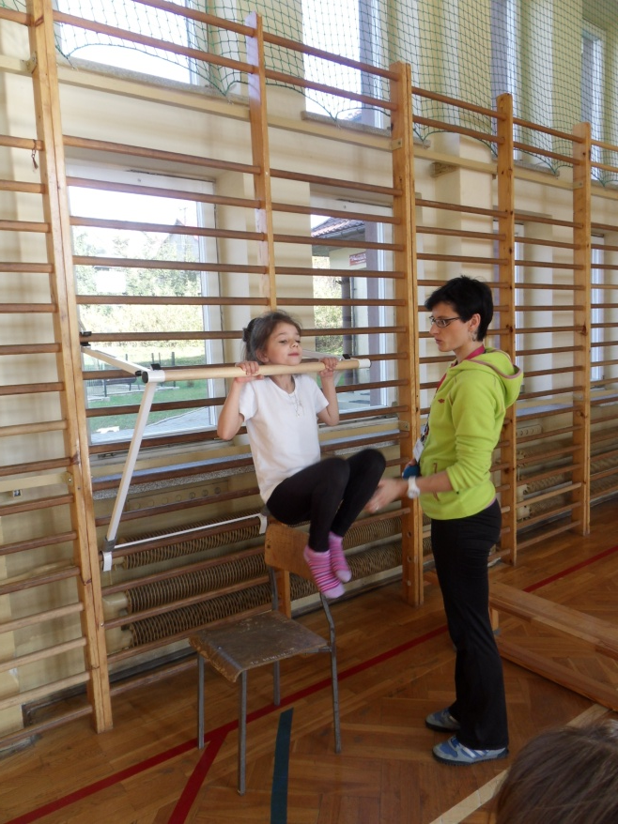
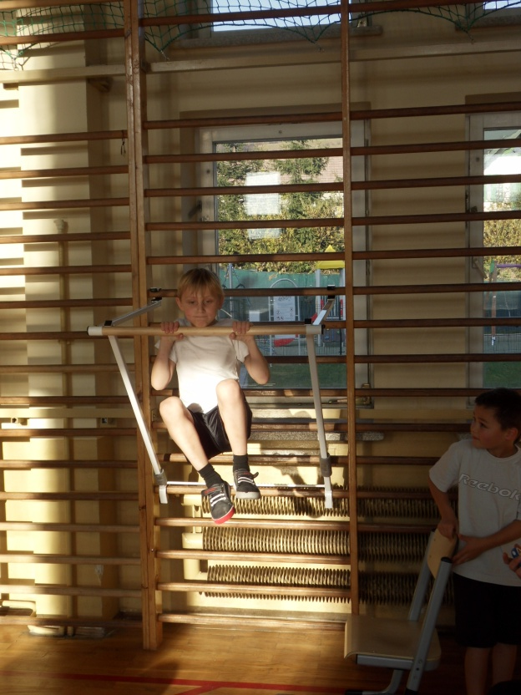
PRÓBY SPRAWNOŚCI FIZYCZNEJ
Kolejną czynnością było przeprowadzenie testów sprawnościowych.
ZWIS NA DRĄŻKU

Slide 9
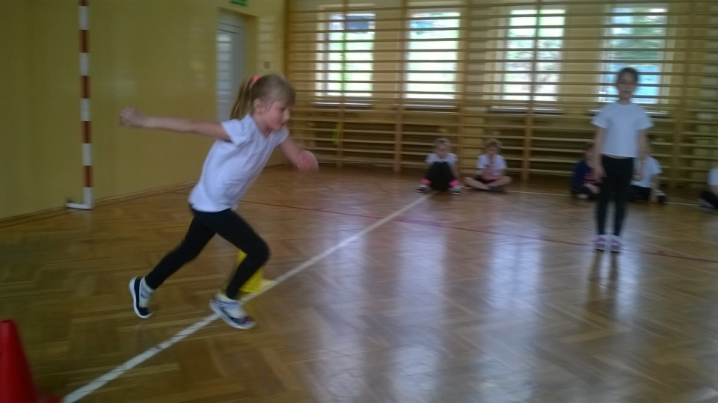
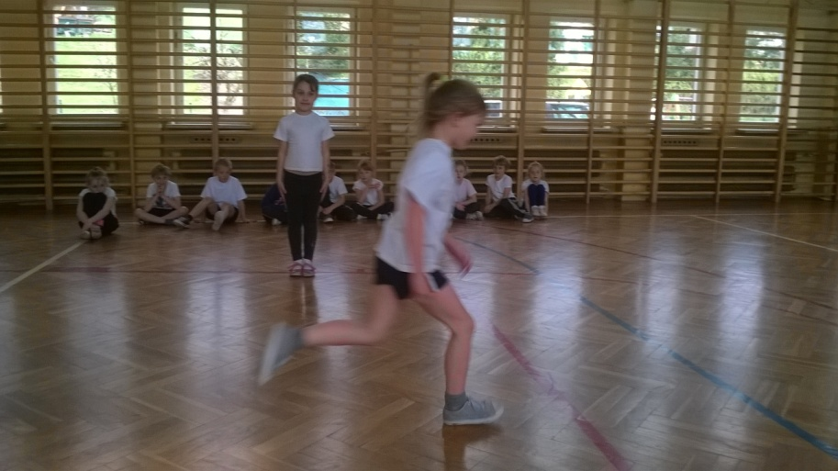
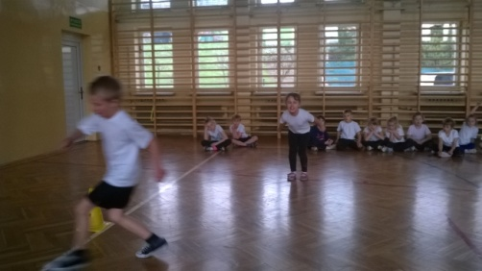
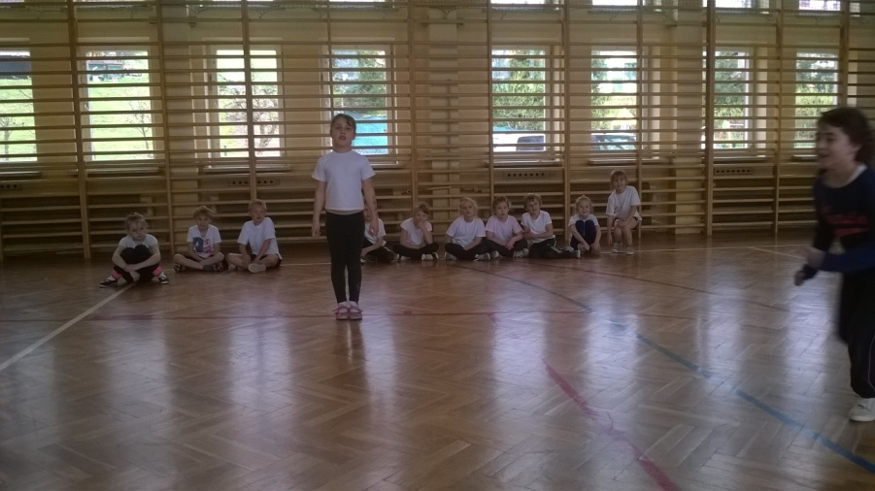
BIEG 10 x 5m

Slide 10
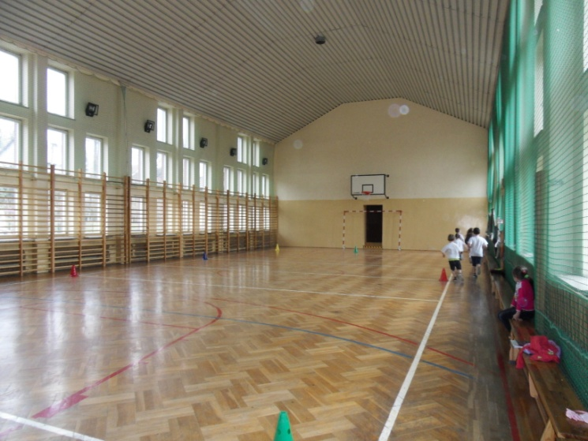
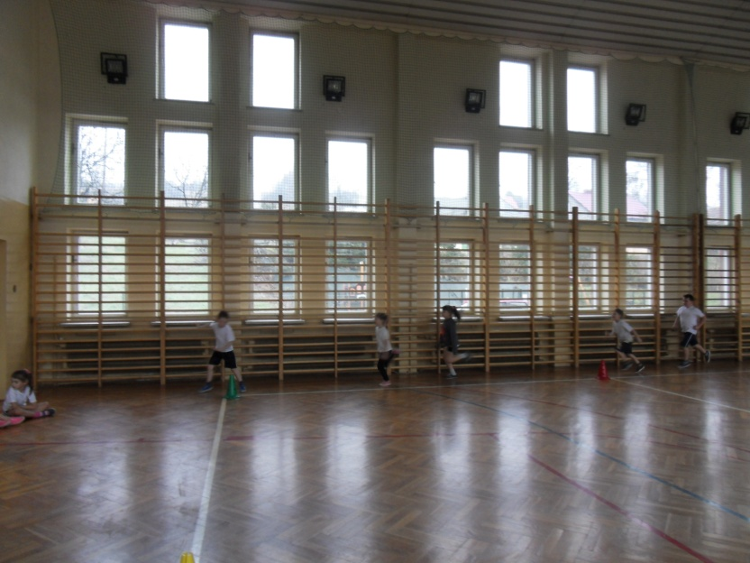
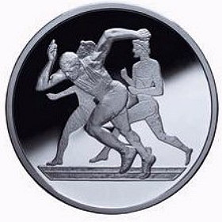
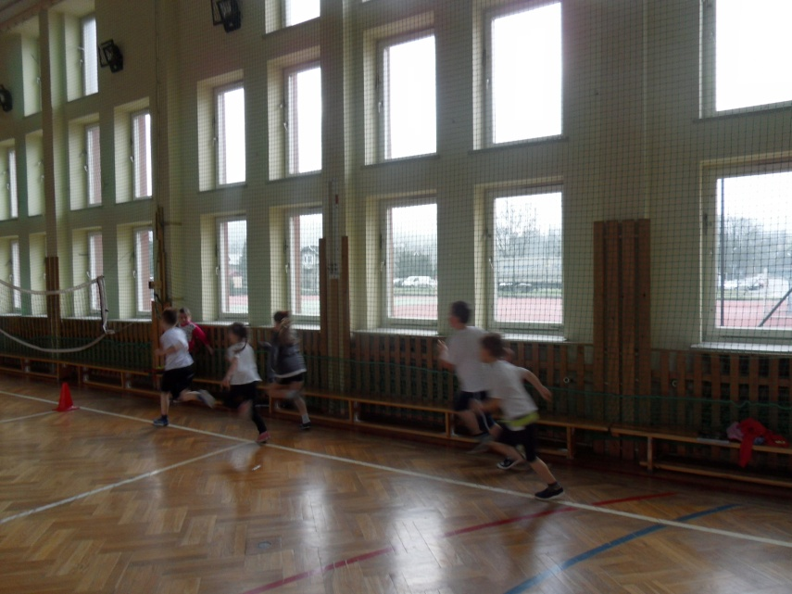
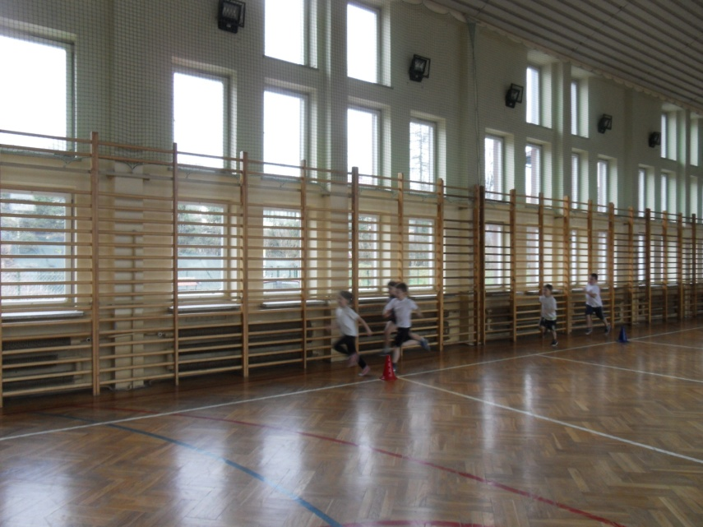
MARSZOBIEG NA DYSTANSIE 600 METRÓW

Slide 11
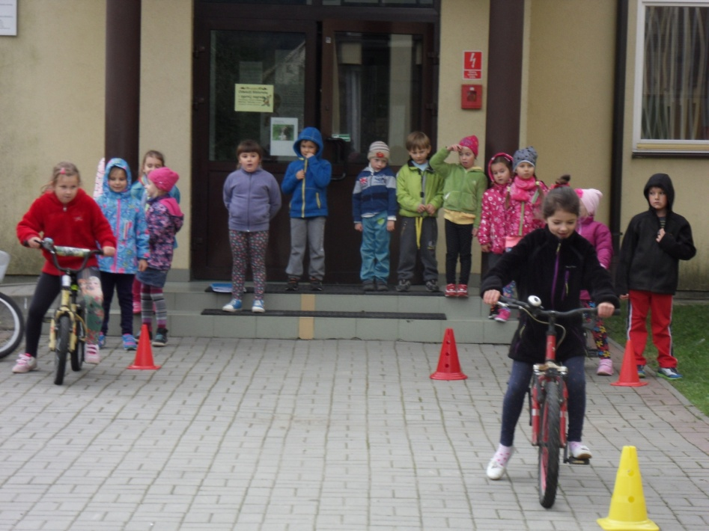
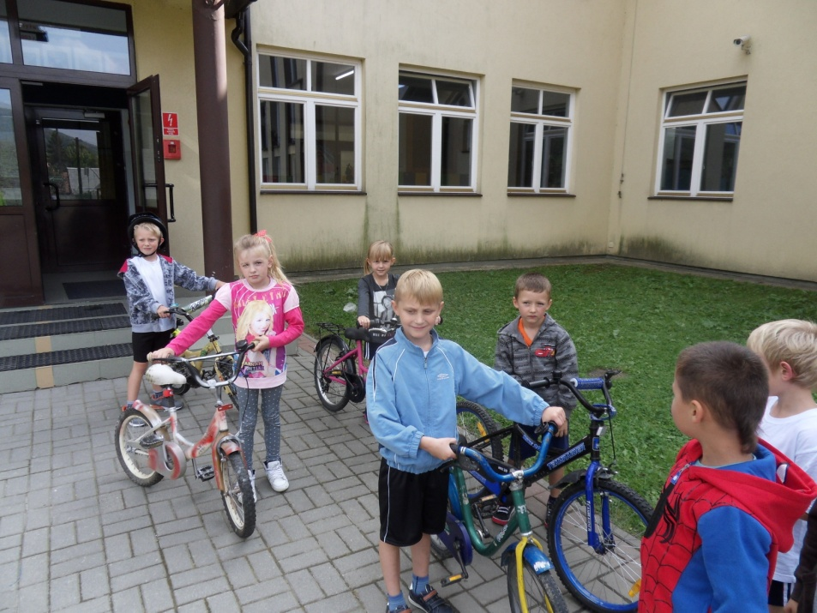
Formuła "Małego Mistrza" opiera się na sześciu zasadniczych blokach sportowych z możliwością poszerzania o pokrewne dziedziny. W każdym bloku uczeń ma szansę opanowania określonych umiejętności i wiadomości, za które nagradzany jest odpowiednią odznaką.
ROWERZYSTA - TURYSTA

Slide 12
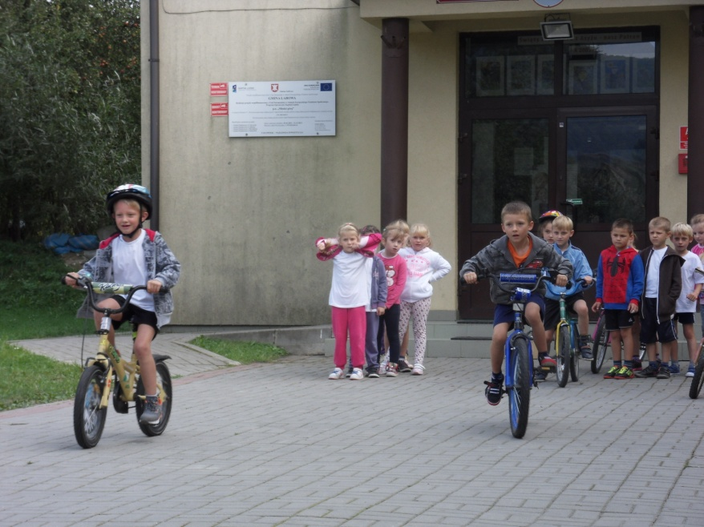
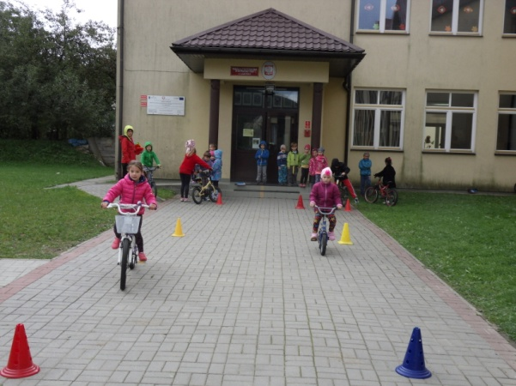
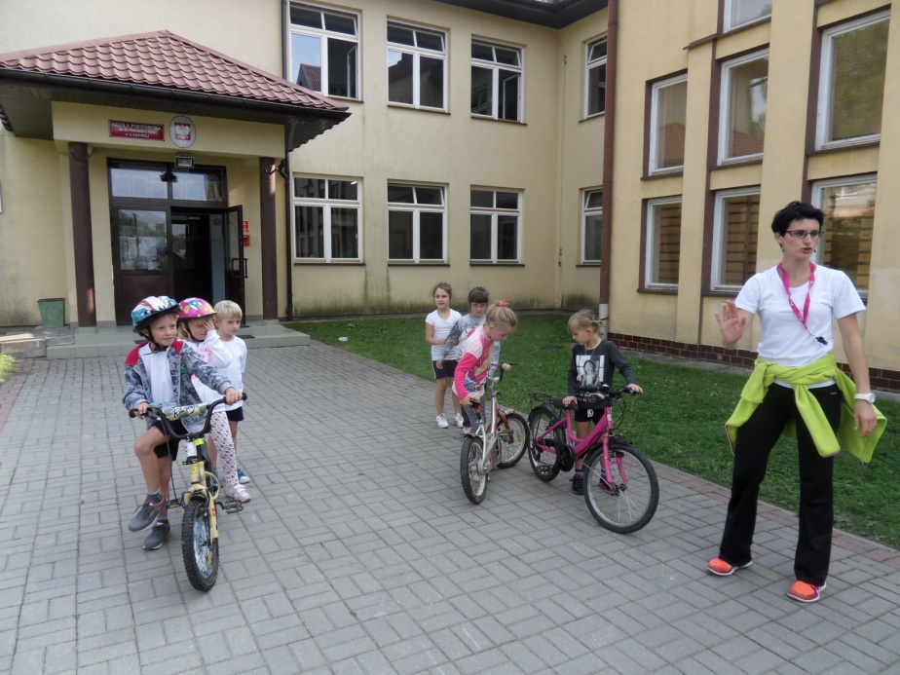
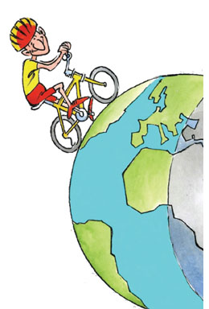
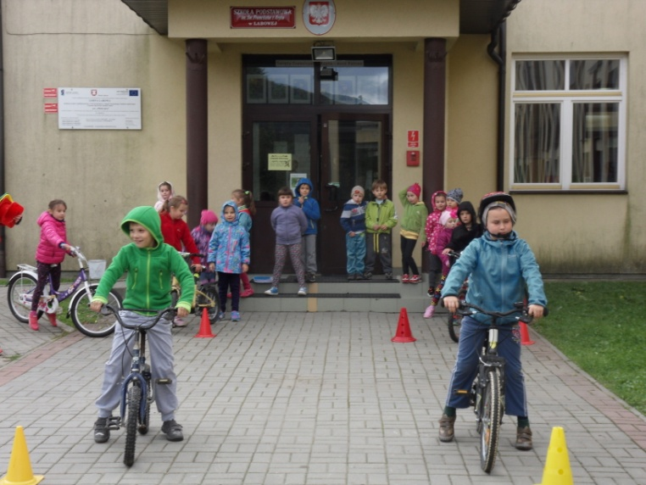
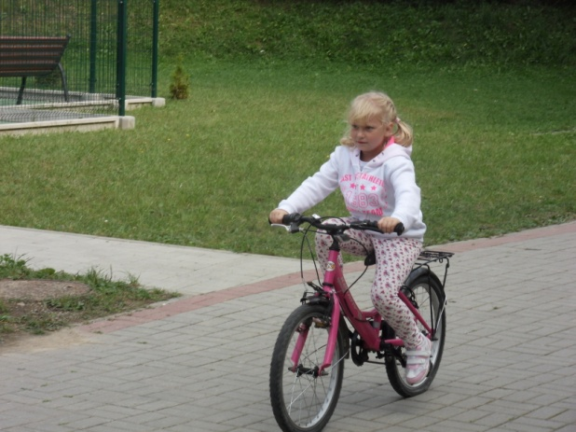
SPRAWNOŚĆ TĘ, KU ZASKOCZENIU NAUCZYCIELI I RODZICÓW, DZIECI ZALICZYŁY NA WYSOKIM POZIOMIE ;)

Slide 13
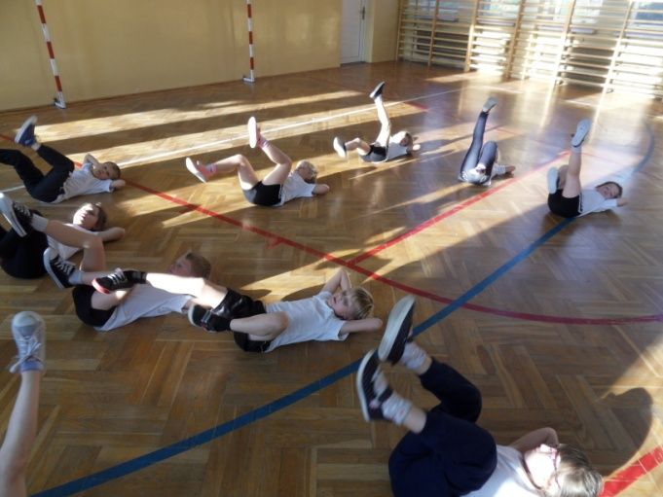
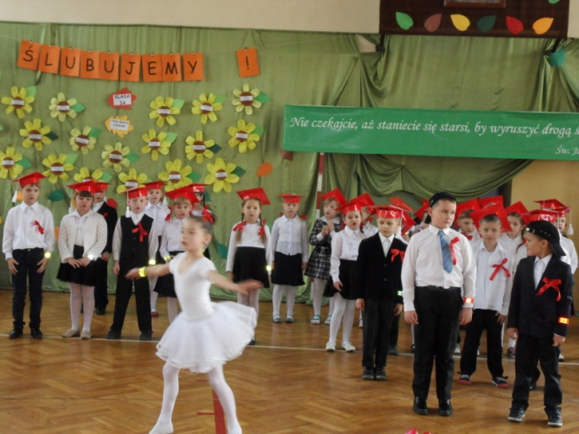
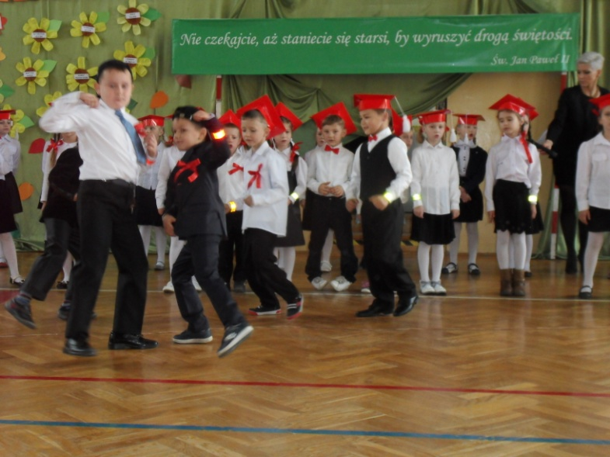
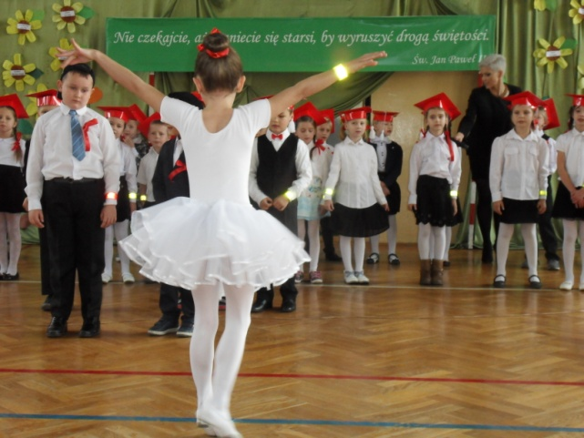
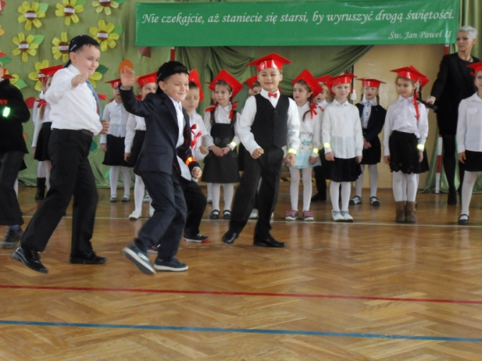
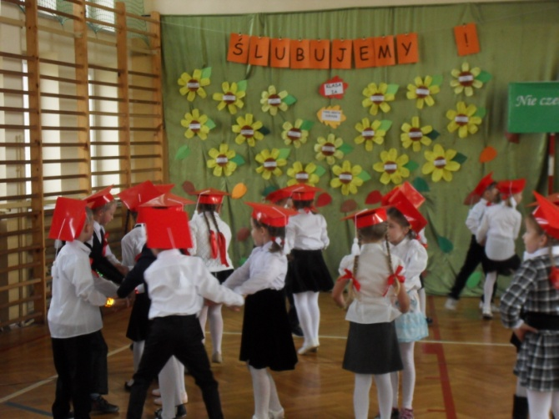
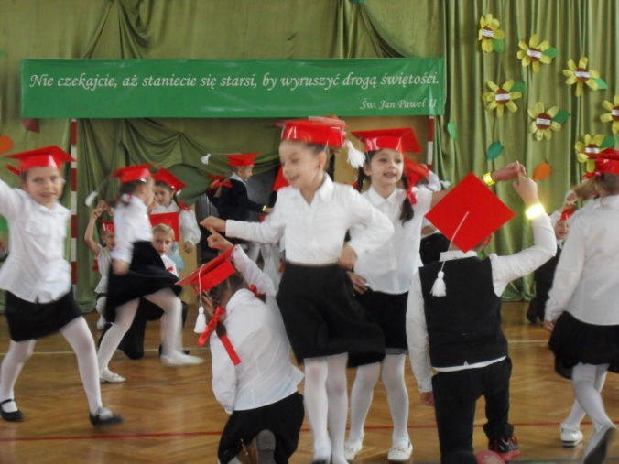
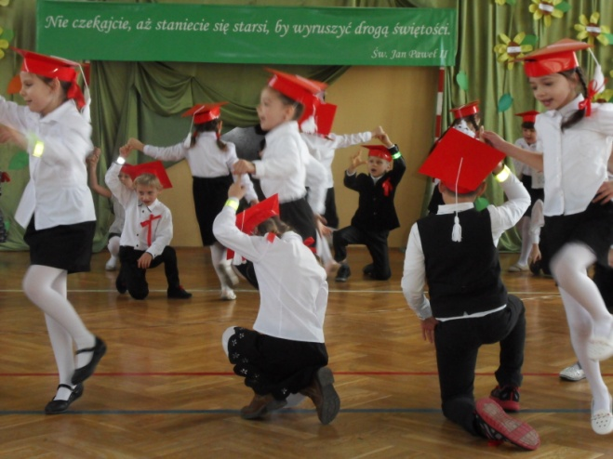
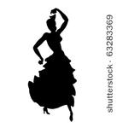
GIMNASTYK - TANCERZ

Slide 14
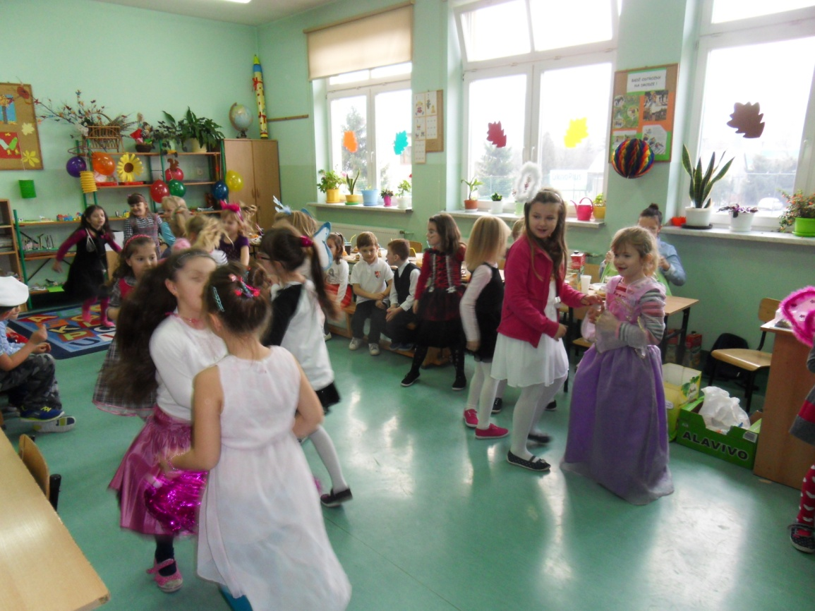
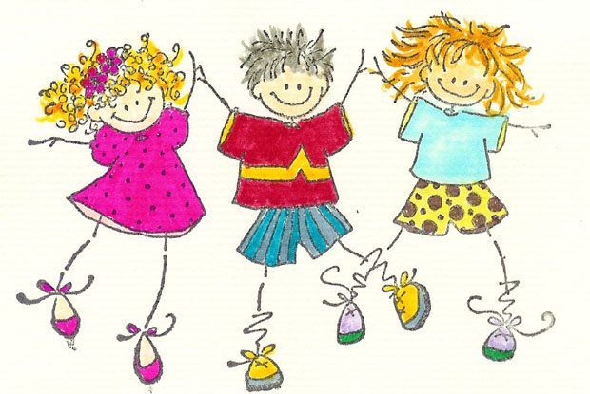
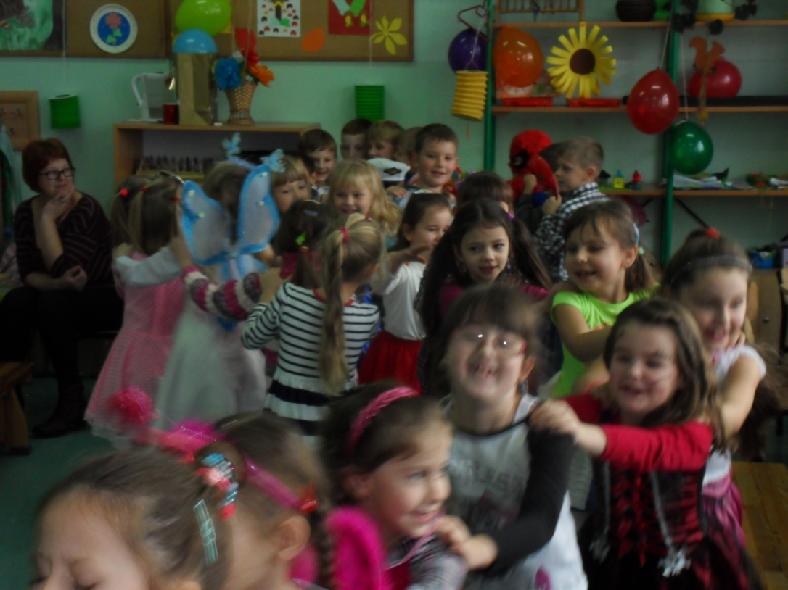
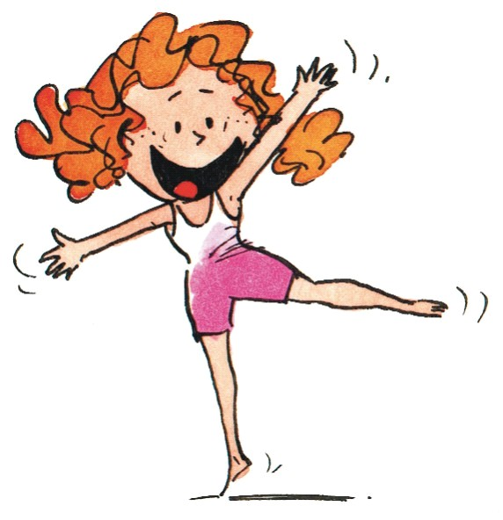

Slide 15
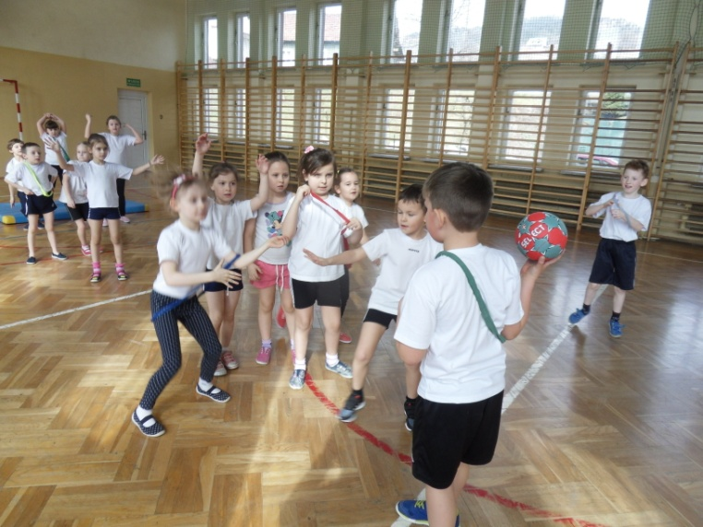
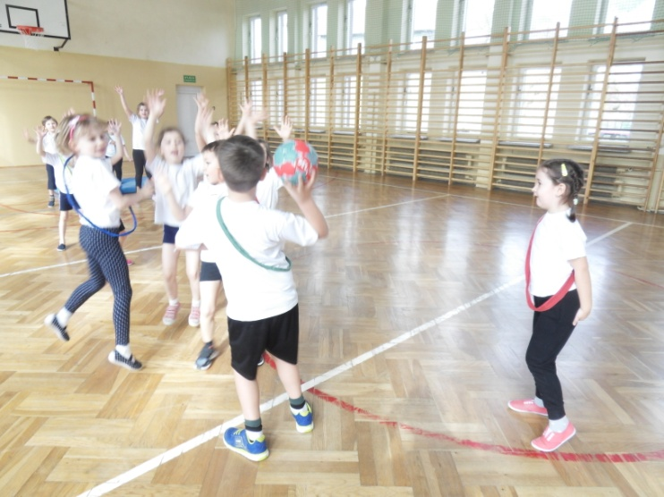
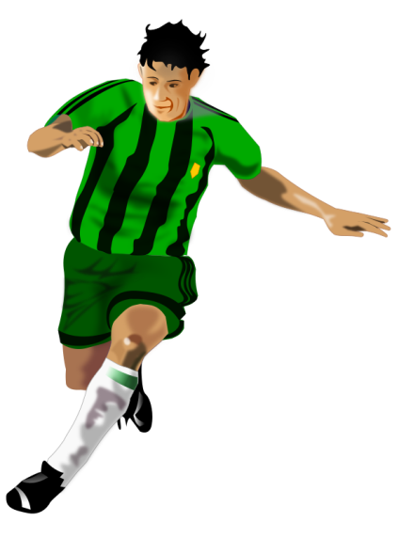
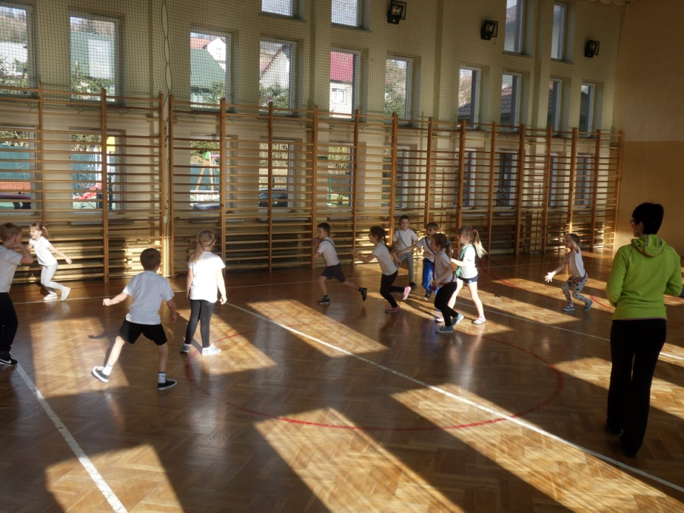
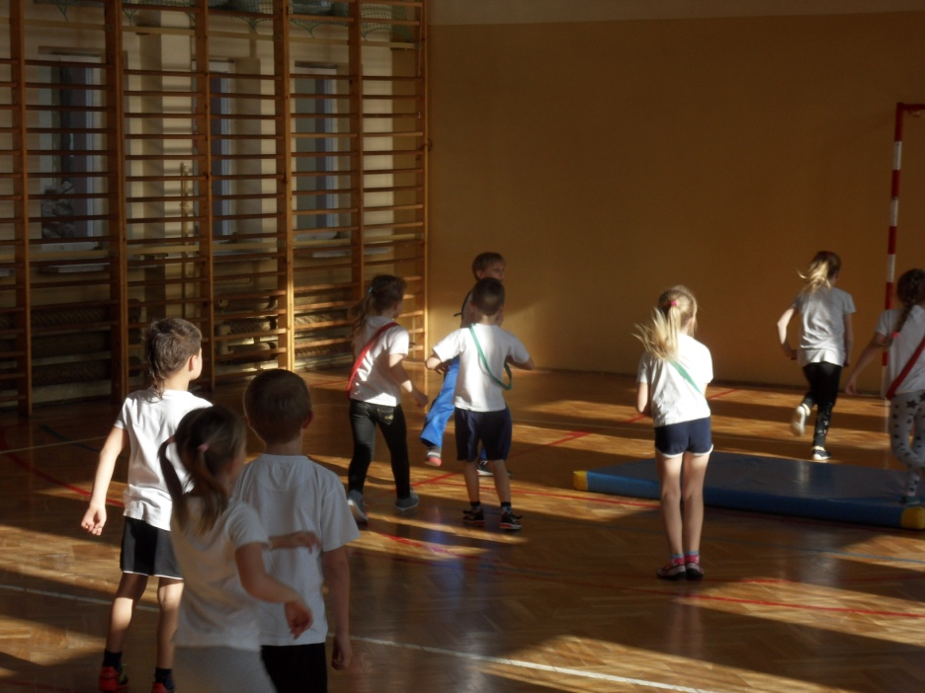
PIŁKARZ

Slide 16
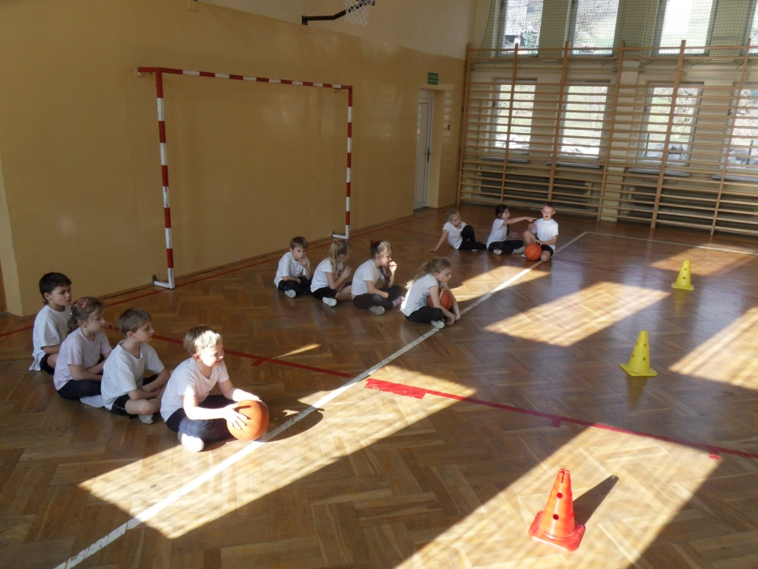
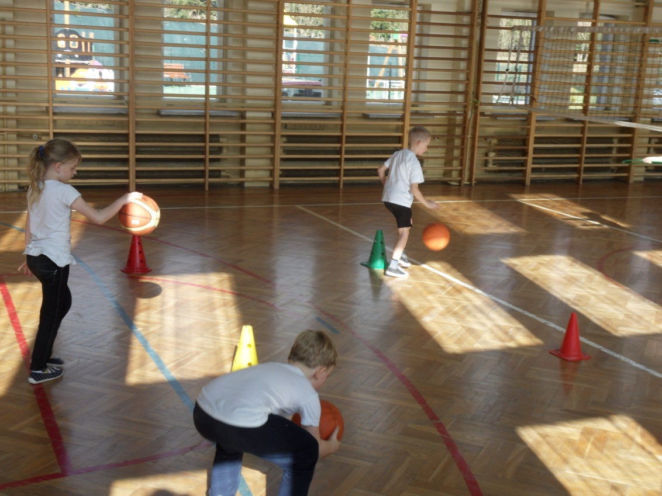
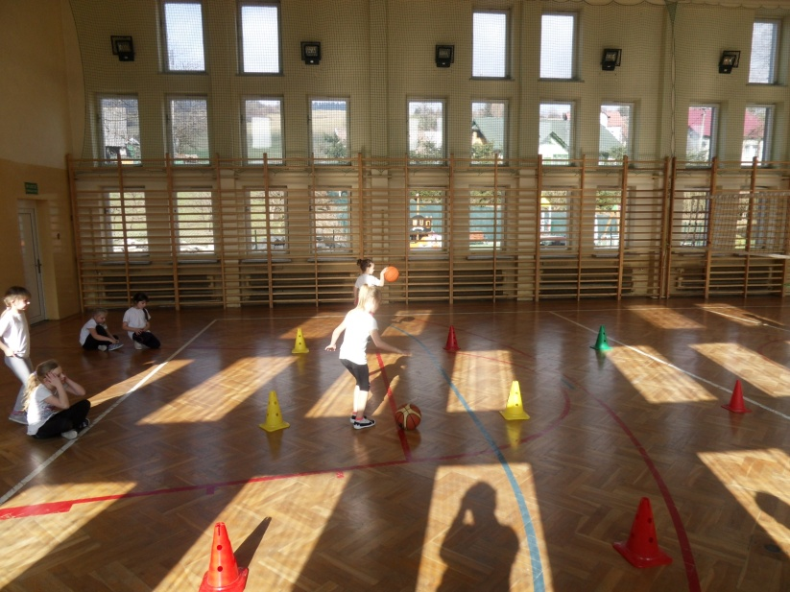
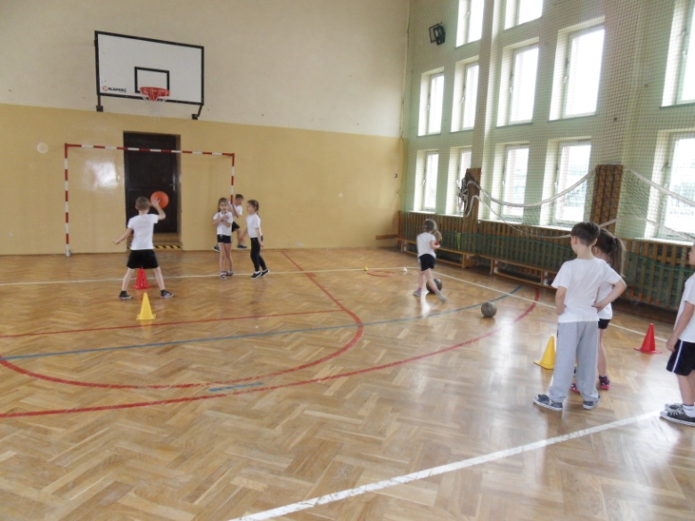
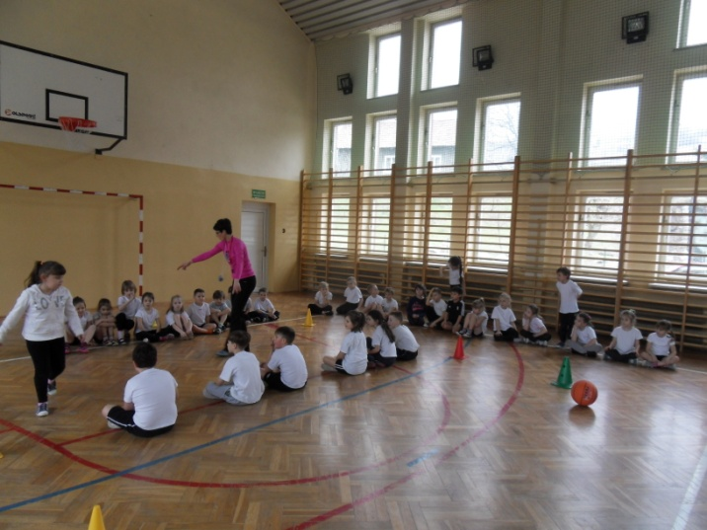
PIŁKARZ , LEKKOATLETA

Slide 17
PIŁKARZ , LEKKOATLETA

Slide 18
Sport to po prostu świetna zabawa. Radość ruchu, satysfakcja, gdy uda się strzelić gola, prześcignąć kolegów podczas biegów, czy na rowerze. Jak przyjemnie jest móc samemu popedałować na wycieczkę, zjechać na nartach z góry, pięknie zatańczyć, przepłynąć basen! Można szaleć, sprawiać sobie przyjemność i jeszcze cię za to chwalą…
Uprawiając sport dziecko ma szansę przekonać się, że wysiłek się opłaca.
Dziecko ma mnóstwo energii i coś z nią musi zrobić.
Uprawianie sportu daje ogrom radości, poczucie spełnienia, uczy też wytrwałości w dążeniu do celu, pokonywania własnej słabości i wiary w siebie. To także świetna lekcja zdrowej rywalizacji i współpracy w zespole. Umiejętności przegrywania i wygrywania z szacunkiem wobec pokonanych. To chyba dość powodów, by zachęcać do niego dzieci.
Program „Mały Mistrz” pomaga w zdobywaniu nowych umiejętności ruchowych , podnoszeniu sprawności fizycznej, kształtowaniu odpowiednich nawyków i postaw, w tym zwłaszcza dotyczących zdrowego stylu życia.
DZIĘKUJEMY !

